Slide 1
SENJ KROZ MATEMATIČKE NAOČALE
PROJEKT UČENIKA PRVOG RAZREDA GIMNAZIJE
ŠKOLSKE 2016./2017. GODINE

Slide 2
Kako je sve krenulo?
Kako potaknuti učenike na razmišljanje da svijet oko sebe promatraju drukčijim očima?
Na koji način u njima probuditi istraživački duh?
Što učiniti da im često neomiljen predmet postane drag ili bar jedan od dražih?
Što učiniti da, uz i kroz, matematiku uče i nešto drugo kao na primjer povijest i likovnu umjetnost?

Slide 3
KRUŽNICA, KRUG I PRAVILNI POLIGONI
Na kraju školske godine, kada su učenici već umorni i kad im koncentracija opada, a obveze rastu, tema KRUŽNICA, KRUG I PRAVILNI POLIGONI, može se odraditi tako da izazove njihovo zanimanje i maksimalni angažman.
Jednostavan zadatak iz zadaće postao je naš mali projekt.

Slide 4
Zadaća je bila prošetati gradom i fotografirati matematičke likove na fasadama, ulicama, nogostupima, rivi, parku, … odabrati 10 najboljih i poslati mi e-poštom.
Nakon odrađene zadaće svi smo bili zadovoljni. Djeca su bila vani i učila, a ja sam zadaće dobila na uvid puno prije zadanog roka.

Slide 5
SPONTANA IDEJA O PROJEKTU
Sve fotografije objediniti u jednu zanimljivu priču i napraviti malu knjižicu.
Zajedno smo sortirali i odabrali najbolje fotografije, napravili koncept knjižice i odlučili se za pet podnaslova
Trokut
Pravokutnik i kvadrat
Trapez
Mnogokuti
Krug

Slide 6
Svaki je lik opisan u nekoliko redaka, skica i matematičkih formula, a svaka je fotografija popraćena povijesnom crticom.
Sve je objedinjeno u jedan dokument i presloženo u format brošure.
Najveći problem nam je bio u moru dobrih prijedloga za naslov odabrati najzanimljiviji i najupečatljiviji.

Slide 7
Senj je osim po buri, poznat i po tome što je među najsunčanijim gradovima u Hrvatskoj pa se shodno tome nametnuo naslov:
SENJ KROZ MATEMATIČKE NAOČALE
U nastavku vam donosim nekoliko fotografija brošure.

Slide 9
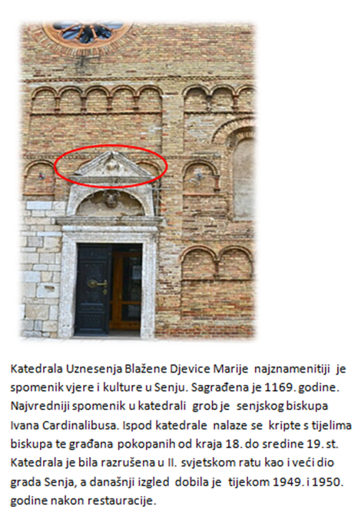

Slide 10
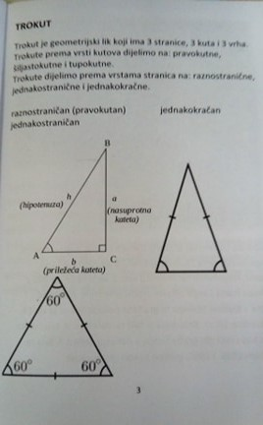

Slide 12
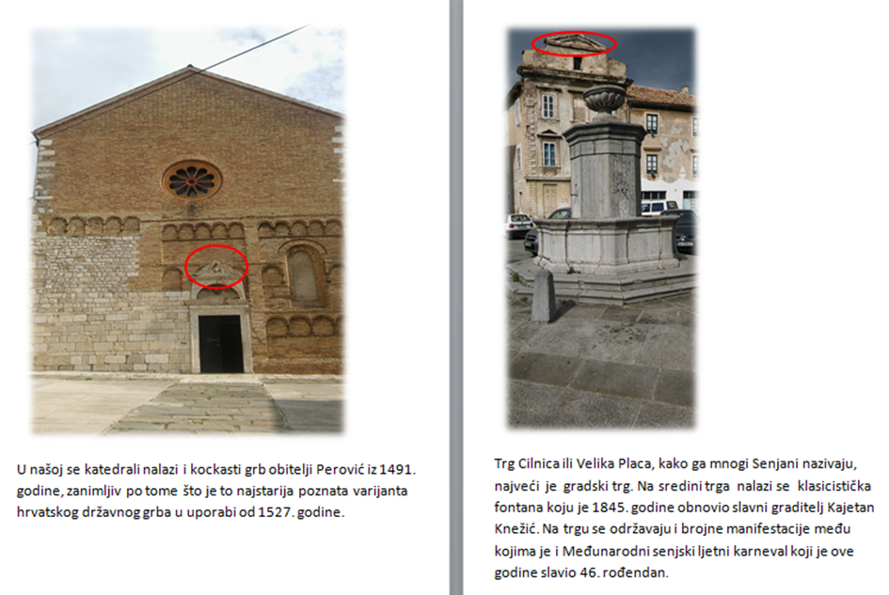

Slide 13
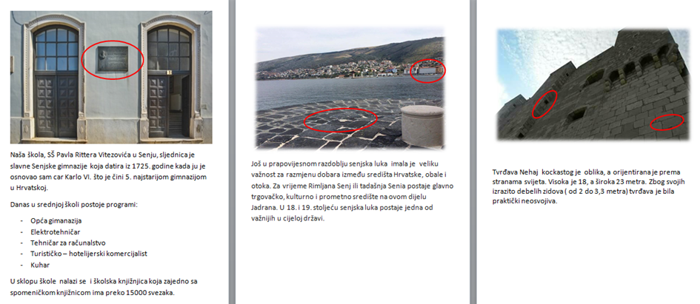

Slide 16
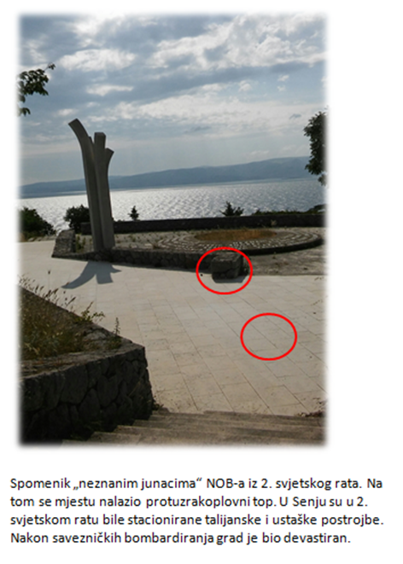

Slide 17
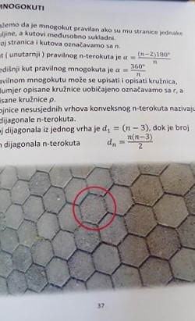

Slide 18
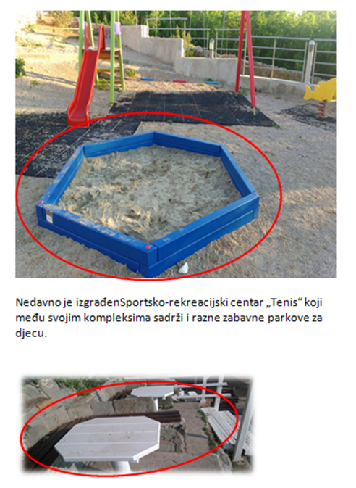

Slide 19
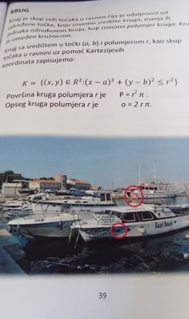

Slide 20
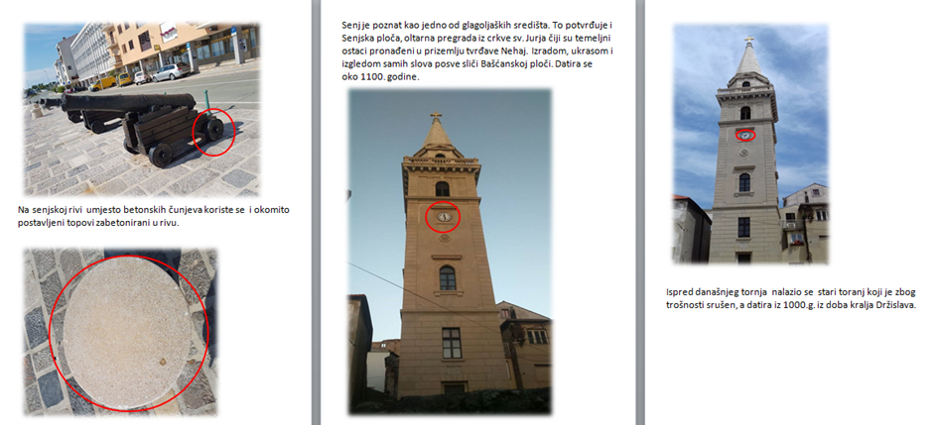

Slide 21
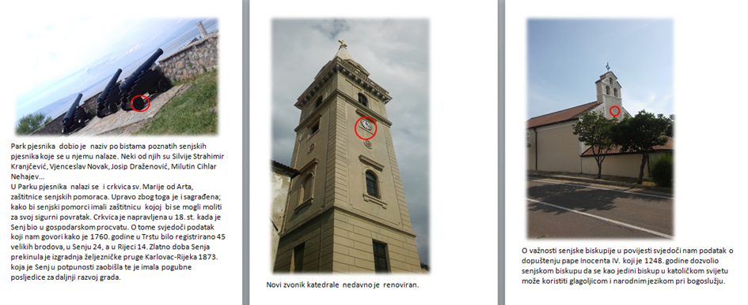

Slide 22
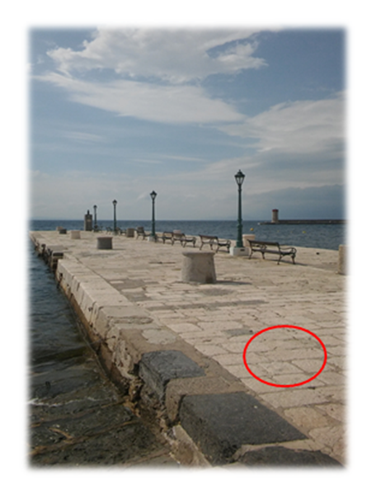

Slide 23
PLAKAT
Nakon što smo isprintali našu malu brošuru u nekoliko primjeraka, na inicijativu učenika napravljen je i plakat koji je postavljen na pano u školskom hodniku na samom ulazu u učionicu iz matematike i tik do zbornice.
Tako i učenici koji nisu sudjelovali u projektu ili nisu vidjeli brošuru, kao i svi oni koji prolaze hodnikom , mogu dobiti informaciju zašto su tadašnji gimnazijalci 1.a razreda Srednje škole Pavla Rittera Vitezovića u Senju šetali gradom i fotografirali uokolo.

Slide 26
E- INAČICA
Uz pomoć starijih učenika napravljena je i e-inačica koja se može pregledati na poveznici
https://issuu.com/teodominespeter/docs/matematicke_naocale

Slide 27
PRIJEVODI
Trenutno su u tijeku prijevodi na engleski i njemački jezik, budući su to strani jezici koji se uče u našoj školi.
Doista smo ovim projektom uspjeli objediniti kompetencije učenika iz različitih predmeta . (matematika, hrvatski jezik, informatika, povijest, likovna umjetnost i strani jezici)

Slide 28
Objava za miš
U časopisu MiŠ br. 102 iz prosinca 2019. godine objavljen je tekst s ovom našom pričom.
Projekt još nije do kraja zaključen, jer nas je trenutno stanje nastave na daljinu i višemjesečne izolacije omelo u nastavku, odnosno namjeri da uključimo i lokalnu zajednicu i u suradnji sa TZ Senj od ove naše brošure napravimo jedan promo materijal koji bi bio u funkciji promocije grada.

Slide 29
Hvala na strpljenju.
Ostanite zdravi i veseli.

